Slide 1
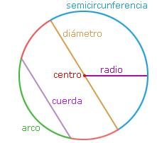
Partes del circulo

Slide 2
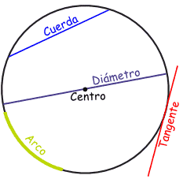
Partes del circulo

Slide 3
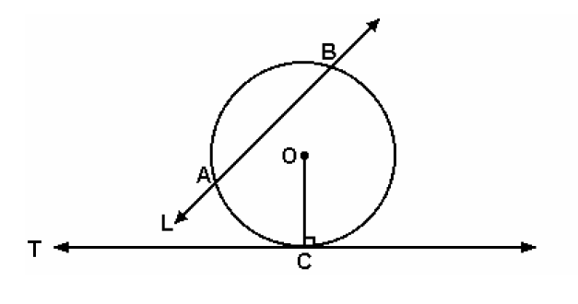
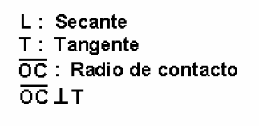
Radio, Secante y Tangente

Slide 4
Diámetro y radio
Radio
Diámetro

Slide 5
Encuentre el radio mediante su área
Área= 81cm²
Área= 121cm²
Radio = 9cm
Diámetro = 18cm
Radio = 11cm
Diámetro = 22cm

Slide 6
Dos circunferencias pueden ser:
Exteriores
Tangentes exteriormente
Tangentes interiormente
Secantes
Concéntricas

Slide 7
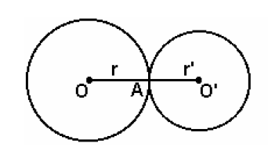
Tangentes exteriormente
Si tienen un punto común y todos los demás puntos de una son exteriores a la otra.
La distancia que hay entre sus centros es igual a la suma de sus radios.
No importa que tengan igual o distinto radio.

Slide 8
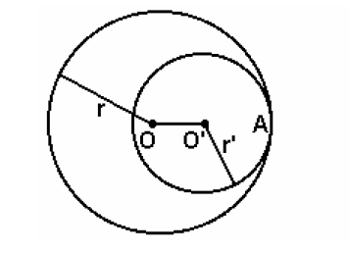
Tangentes interiormente
La distancia del punto o al punto o´ es igual a restar R-r ( o sea al radio mayor le resto el radio menor).

Slide 9
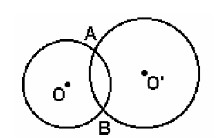
Circunferencias Secantes
Si se cortan en dos puntos distintos y la distancia entre sus centros es menor a la suma de sus radios.
No importa que tengan igual o distinto radio.

Slide 10
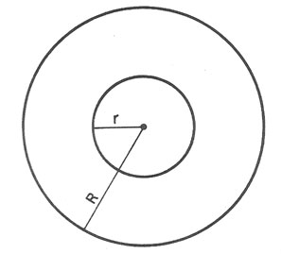
Circunferencias concéntricas
Si tienen el mismo centro (la distancia entre sus centros es 0) y distinto radio.
Forman una figura conocida como corona circular o anillo. Una de ellas tiene que tener mayor radio que la otra.

